Slide 1
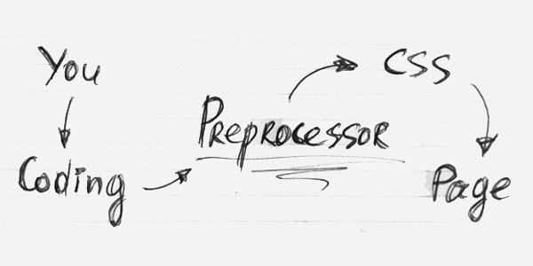
SASS
Valdez R. Ariel

Slide 2
¿Que es?
Herramienta transforma código a otro
Minimiza errores en código
Añade funcionalidades en lenguaje

Slide 3
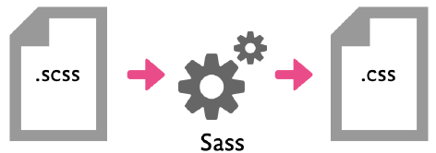
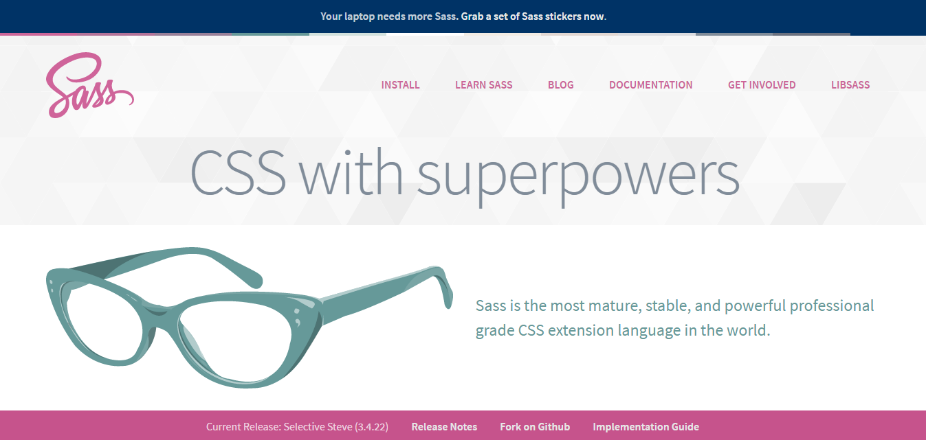
SASS (css con superpoderes)
Lenguaje Extendido de CSS
Organiza código (facilita)
Genera código Reutilizable
http://sass-lang.com/

Slide 4
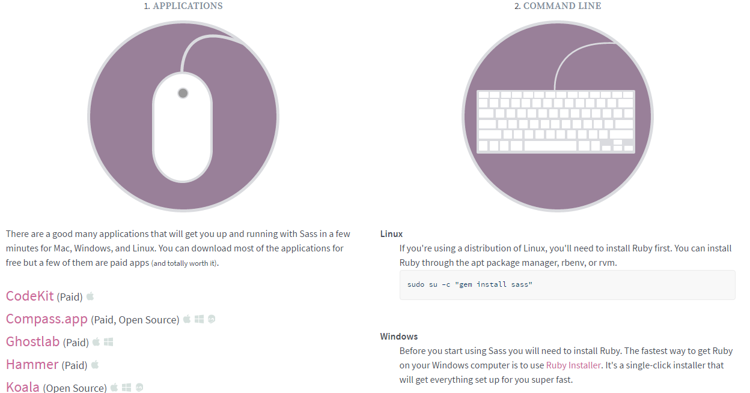
Instalación

Slide 5
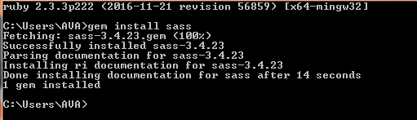
SO: Windows
Se requiere ruby (http://rubyinstaller.org/)
Se abre consola de Ruby y ejecutar:”gem install sass”

Slide 6
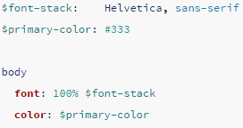
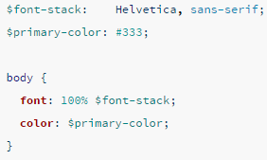
Sintaxis
SASS SCSS

Slide 7
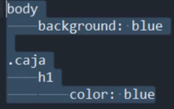
Diferencias de Sintaxis
Llaves
Dos puntos
Punto y coma
SASS Ejemplo

Slide 8


Exportar SASS-CSS
Una vez creado el archivo .SASS
Desde consola de Ruby en el directorio
“sass archivo.sass:archivo.css”

Slide 9
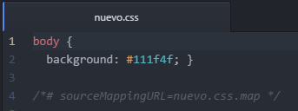
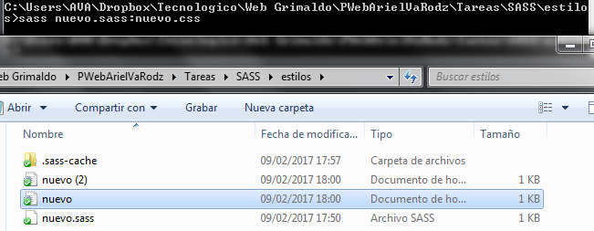

Slide 10
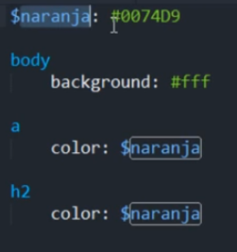
Variables
Guardan un dato
Ahorran tiempo
Facilidad de manejo

